Slide 1
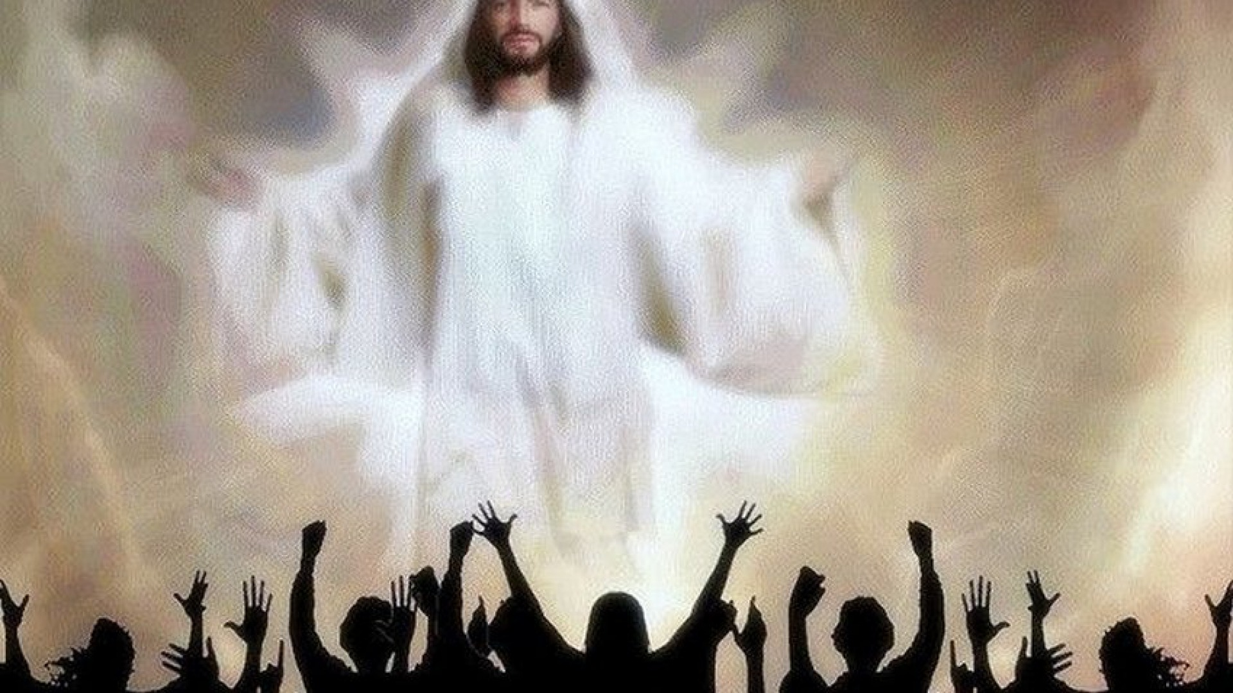
仰望耶穌
婦女會 獻詩

Slide 2

我軟弱的時仰望耶穌
報揚祂恩典給人倚靠
我勇健的時仰望耶穌
冥日倚靠祂給祂導路
仰望主耶穌快樂無息
奇妙的奇妙耶穌贖我
無論甚事來我無掛礙
親近主耶穌心得自在
仰望耶穌(1/3)

Slide 3
心艱苦的時仰望耶穌
祂要安慰我扶持幫助
無論甚事來我無受害
耶穌我救主全心靠祂
仰望主耶穌快樂無息
奇妙的奇妙耶穌贖我
無論甚事來我無掛礙
親近主耶穌心得自在
仰望耶穌(2/3)

Slide 4
仰望主耶穌攏無驚惶
我知祂愛我懇求的聲
親近主耶穌心無訝疑
祂的大愛痛攏無可比
仰望主耶穌快樂無息
奇妙的奇妙耶穌贖我
無論甚事來我無掛礙
親近主耶穌心得自在
仰望耶穌(3/3)

